Slide 1
Stack & Queues
Stack dan Queue
Muhammad Haffad Addakhil (18650105)

Slide 2
Stack & Queues | LIFO dan FIFO
LIFO singkatan dari Last In First Out
Merupakan sebuah metode dimana item yang terakhir akan diambil pertama kali
misal kita punya array 1,2,3,4,5 maka ketika mengambil item maka item yang akan diambil yaitu 5

Slide 3
Stack & Queues | LIFO dan FIFO
FIFO singkatan dari First In First Out
Merupakan sebuah metode dimana item yang pertama kali akan diambil pertama kali
Konsepnya seperti antrian
misal kita punya array 1,2,3,4,5 maka ketika mengambil item maka item yang akan diambil yaitu 1

Slide 4
Stack & Queues | Stack
Stack merupakan sebuah tumpukan, oleh karena itu stack menggunakan konsep LIFO
Max
0
0
1
2
3
4
Max
...
1
2
3
4
5
...
0
4
5
Top
Top
3
4
2
3
1
2
0
1

Slide 5
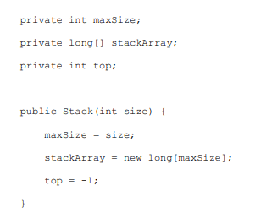
Stack & Queues | Stack
.
99
...
4
3
2
1
0
Top

Slide 6

Stack & Queues | Stack
.
99
push(1)
push(2)
push(3)
push(4)
push(5)
...
4
3
++top dengan top++ , bedanya apa?
2
1
0
Top

Slide 7
Stack & Queues | Stack
.
99
push(1)
push(2)
push(3)
push(4)
push(5)
...
4
3
2
1
0
1
Top

Slide 8
Stack & Queues | Stack
.
99
push(1)
push(2)
push(3)
push(4)
push(5)
...
4
3
2
1
2
Top
0
1

Slide 9
Stack & Queues | Stack
.
99
push(1)
push(2)
push(3)
push(4)
push(5)
...
4
5
Top
3
4
2
3
1
2
0
1

Slide 10

Stack & Queues | Stack
.
99
5
...
4
5
pop()
pop()
3
4
Top
2
3
1
2
0
1

Slide 11
Stack & Queues | Stack
.
99
4
...
4
5
pop()
pop()
3
4
2
3
Top
1
2
0
1

Slide 12

Stack & Queues | Stack
.
99
3
...
4
5
peek()
3
4
2
3
Top
1
2
0
1

Slide 13

Stack & Queues | Stack
.
99
...
4
5
isEmpty()
3
4
2
3
Top == -1 ? FALSE
1
2
0
1

Slide 14

Stack & Queues | Stack
.
99
...
4
5
isFull()
3
4
2
3
Top == 100-1 ? FALSE
1
2
0
1

Slide 15
Stack & Queues | Queues
Queue merupakan sebuah antrian, oleh karena itu queue menggunakan konsep FIFO
Max-1
0
1
2
3
4
5
1
2
3
4
5
F
R
N = 5

Slide 16
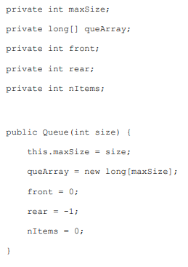
Stack & Queues | Queues
Max-1
.
0
1
2
3
4
5
R
F
N= 0

Slide 17
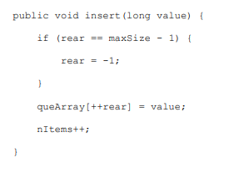
Stack & Queues | Queues
Max-1
.
insert(1)
insert(2)
insert(3)
insert(4)
insert(5)
insert(6)
0
1
2
3
4
5
1
R
F
N= 1

Slide 18
Stack & Queues | Queues
Max-1
.
insert(1)
insert(2)
insert(3)
insert(4)
insert(5)
insert(6)
0
1
2
3
4
5
1
2
F
R
N= 2

Slide 19
Stack & Queues | Queues
Max-1
.
insert(1)
insert(2)
insert(3)
insert(4)
insert(5)
insert(6)
0
1
2
3
4
5
1
2
3
F
R
N= 3

Slide 20
Stack & Queues | Queues
Max-1
.
insert(1)
insert(2)
insert(3)
insert(4)
insert(5)
insert(6)
0
1
2
3
4
5
1
2
3
4
5
F
R
N= 5

Slide 21
Stack & Queues | Queues
Max-1
.
insert(1)
insert(2)
insert(3)
insert(4)
insert(5)
insert(6)
0
1
2
3
4
5
1
2
3
4
5
6
F
R
N= 6

Slide 22
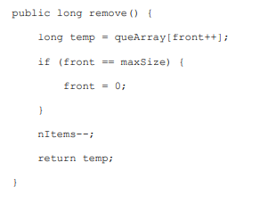
Stack & Queues | Queues
Max-1
.
remove()
remove()
0
1
2
3
4
5
1
2
3
4
5
6
1
F
R
Max-1
Temp
0
1
2
3
4
5
N= 6
1
2
3
4
5
6
1
F
R
Temp
N= 6

Slide 23
Stack & Queues | Queues
Max-1
.
remove()
remove()
0
1
2
3
4
5
FALSE
1
2
3
4
5
6
1
F
R
Temp
N= 6

Slide 24
Stack & Queues | Queues
Max-1
.
remove()
remove()
0
1
2
3
4
5
FALSE
1
2
3
4
5
6
1
F
R
Temp
N= 5

Slide 25
Stack & Queues | Queues
Max-1
.
remove()
remove()
0
1
2
3
4
5
1
2
3
4
5
6
2
F
R
Temp
N= 4

Slide 26
Stack & Queues | Queues
.
Max-1
insert(7)
insert(8)
0
1
2
3
4
5
1
2
3
4
5
6
TRUE
F
R
N= 4
Max-1
0
1
2
3
4
5
1
2
3
4
5
6
R
F
N= 4

Slide 27
Stack & Queues | Queues
.
Max-1
insert(7)
insert(8)
0
1
2
3
4
5
7
2
3
4
5
6
R
F
N= 4
Max-1
0
1
2
3
4
5
7
2
3
4
5
6
R
F
N= 5

Slide 28
Stack & Queues | Queues
.
Max-1
insert(7)
insert(8)
0
1
2
3
4
5
7
2
3
4
5
6
FALSE
R
F
N= 5

Slide 29
Stack & Queues | Queues
.
Max-1
insert(7)
insert(8)
0
1
2
3
4
5
7
8
3
4
5
6
R
F
N= 6

Slide 30
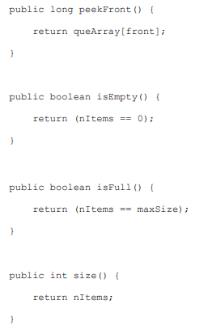
Stack & Queues | Queues
.
???

